Slide 1

02.6-2
능동부저
능동 부저
부저를 이용하여 아두이노에서 소리를 발생 시켜 봅니다.

Slide 2
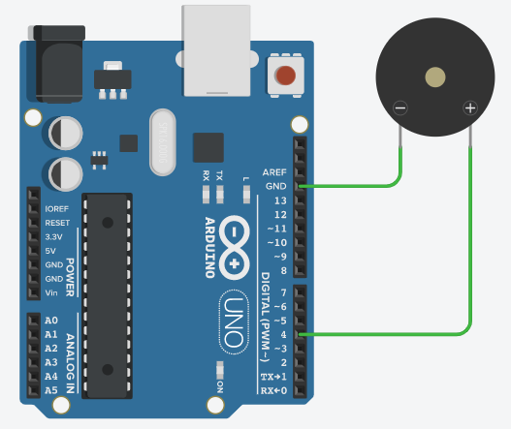
02.6-2
능동부저
능동부저 회로도
능동부저의 경우 전원만 인가되도 소리가 나기 때문에 디지털 핀에 연결하여 사용이 가능합니다.

Slide 3
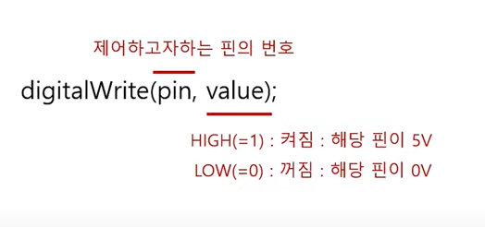
02.6-2
능동부저
디지털핀 연결

Slide 4
02.6-2
능동부저
능동부저 실습
예제코드: 02.6_beep01
void setup() {
// put your setup code here, to run once:
pinMode(4,OUTPUT);
}
void loop() {
digitalWrite(4,HIGH);
delay(500);
digitalWrite(4,LOW);
delay(500);
}

Slide 5
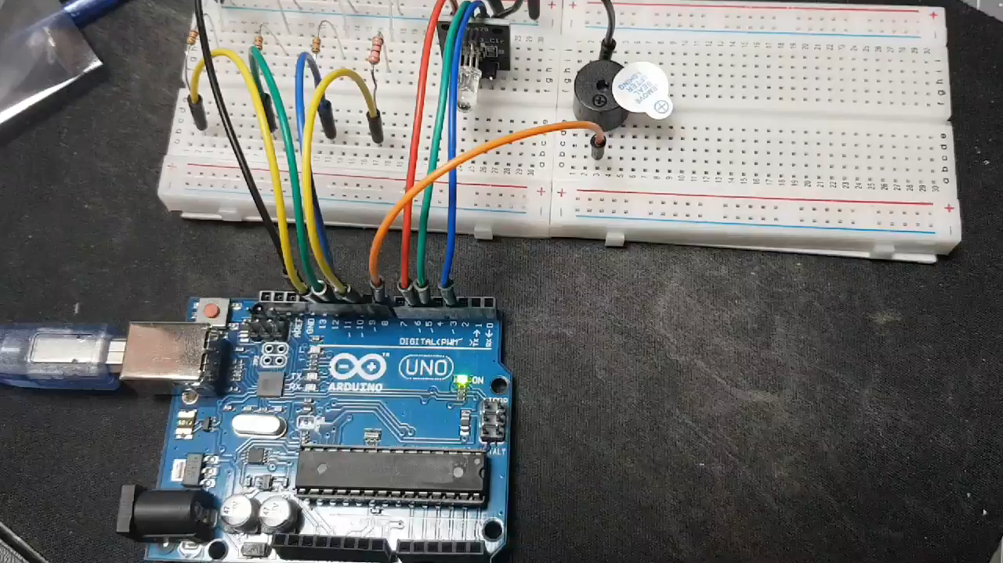
02.6-2
능동부저

Slide 6
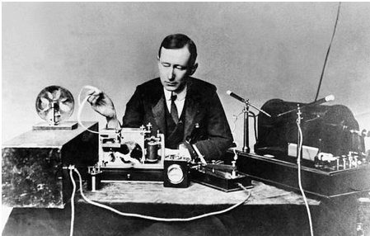
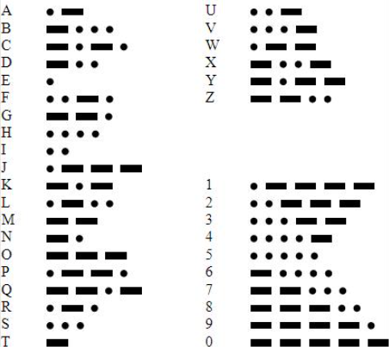
02.6-2
능동부저
모스부호
모스 부호는 짧은 전류와 긴 전류를 조합하여 알파벳과 숫자를 매칭하여 신호를 전송합니다.

Slide 7
02.6-2
능동부저
모르스부호 SOS
예제코드: 02.6_beep02
void dot()
{
digitalWrite(4,HIGH);
delay(time);
digitalWrite(4,LOW);
delay(wating);
}
void bar()
{
digitalWrite(4,HIGH);
delay(3*time);
digitalWrite(4,LOW);
delay(wating);
}
const int time = 100;
const int wating = 100;
void setup() {
pinMode(4,OUTPUT);
}
void loop() {
// 모르스 Sos
morse_s();
morse_o();
morse_s();
delay(300);
}
void morse_s()
{
dot();
dot();
dot();
}
void morse_o()
{
bar();
bar();
bar();
}

Slide 8
02.6-2
능동부저

